Slide 1
JavaScript

Slide 2
JavaScript 常用对象
BOM
DOM
事件监听

Slide 3
JavaScript 对象
03
Array
RegExp正对象
String
自定义对象

Slide 4
Array
JavaScript Array对象用于定义数组
定义
let 变量名 = new Array(元素列表); //方式一
let arr = new Array(1,2,3);
let 变量名 = [元素列表]; //方式二
let arr = [1,2,3];
访问
arr[索引] = 值;
arr[0] = 1;
注意：JS数组类似于Java集合，长度，类型都可变

Slide 5
Array
Array对象属性
length 返回数组中元素的个数即数组长度
Array对象函数
push()向数组中末尾添加一个或者多个元素，返回新的长度
splice(index,n) 从数组中删除元素 。index表示从哪个索引删除，n表示删除数据个数

Slide 6
JavaScript 对象
03
Array
RegExp正对象
String
自定义对象

Slide 7
RegExp正则表达式
概念：正则表达式定义了字符串组成的规则
定义：
直接量：注意不要加引号
创建 RegExp 对象
语法：
^：表示开始
$：表示结束
[ ]：代表某个范围内的单个字符，比如： [0-9] 单个数字字符
.：代表任意单个字符，除了换行和行结束符
\w：代表单词字符：字母、数字、下划线(_)，相当于 [A-Za-z0-9_]
\d：代表数字字符： 相当于 [0-9]
量词：
+：至少一个
*：零个或多个
？：零个或一个
{x}：x个
{m,}：至少m个
{m,n}：至少m个，最多n个
var reg = /^正则表达式符号$/;
var reg = new RegExp("^正则表达式符号$");
方法：
test(str)：判断指定字符串是否符合规则，返回 true或 false
var reg = /^\w+$/;

Slide 8
RegExp正则表达式
需求：使用正则表达式验证指定的字符串是否满足长度是6.

Slide 9
JavaScript 对象
03
Array
RegExp正对象
String
自定义对象

Slide 10
String
定义
let 变量名 = new String(s); //方式一
let str = new String("hello");
let 变量名 = s; //方式二
let str = "hello" ; let str = 'hello';
属性
方法

Slide 11
JavaScript 对象
03
Array
String
自定义对象

Slide 12
自定义对象
格式
示例
let 对象名称 = { 属性名称1:属性值1, 属性名称2:属性值2, ... 函数名称:function (形参列表){} ... };
let person = { name:"zhangsan", age:23, eat:function (){ alert("干饭~"); } };

Slide 13
JavaScript 常用对象
BOM
DOM
事件监听

Slide 14
BOM
Browser Object Model 浏览器对象模型
JavaScript 将浏览器的各个组成部分封装为对象
组成：
Window：浏览器窗口对象
Navigator：浏览器对象
Screen：屏幕对象
History：历史记录对象
Location：地址栏对象

Slide 15

Window
Window：浏览器窗口对象
注意：直接使用 window调用window对象中的属性和函数，其中window. 可以省略
window.alert("abc");
属性：获取其他 BOM对象
方法

Slide 16


定时切换图片
需求：每隔1秒，灯泡切换一次状态

Slide 17

History
History：历史记录
获取：使用 window.history获取，其中window. 可以省略
window.history.方法(); history.方法();
方法

Slide 18
Location
Location：地址栏对象
获取：使用 window.location获取，其中window. 可以省略
window.location.方法(); location.方法();
属性

Slide 19
JavaScript 常用对象
BOM
DOM
事件监听

Slide 20
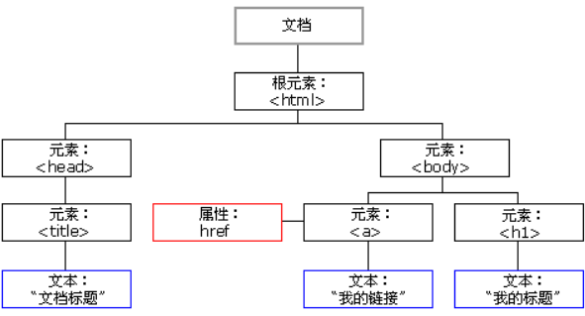
DOM
<html> <head> <title>文档标题</title> </head> <body> <h1>我的标题</h1> <a href="#">我的链接</a> </body> </html>
Document Object Model 文档对象模型
将标记语言的各个组成部分封装为对象
Document：整个文档对象
Element：元素对象
Attribute：属性对象
Text：文本对象
DOM 树

Slide 21
DOM
<html> <head> <title>文档标题</title> </head> <body> <h1>我的标题</h1> <a href="#">我的链接</a> </body> </html>
JavaScript 通过 DOM， 就能够对 HTML进行操作了
改变 HTML 元素的内容
改变 HTML 元素的样式（CSS）
对 HTML DOM 事件作出反应
添加和删除 HTML 元素
DOM 树

Slide 22
DOM
<html> <head> <title>文档标题</title> </head> <body> <h1>我的标题</h1> <a href="#">我的链接</a> </body> </html>
DOM 是 W3C（万维网联盟）的标准
DOM 定义了访问 HTML 和 XML 文档的标准：
W3C DOM 标准被分为 3 个不同的部分：
核心 DOM：针对任何结构化文档的标准模型
Document：整个文档对象
Element：元素对象
Attribute：属性对象
Text：文本对象
XML DOM： 针对 XML 文档的标准模型
HTML DOM： 针对 HTML 文档的标准模型
Image：<img>
Button ：<input type=‘button’>
DOM 树

Slide 23
DOM
05
获取 Element对象
常见 HTML Element对象的使用

Slide 24
获取 Element
Element：元素对象
获取：使用Document对象的方法来获取
getElementById：根据id属性值获取，返回一个Element对象
getElementsByTagName：根据标签名称获取，返回Element对象数组
getElementsByName：根据name属性值获取，返回Element对象数组
getElementsByClassName：根据class属性值获取，返回Element对象数组

Slide 25
DOM
05
获取 Element对象
常见 HTML Element对象的使用

Slide 26
Element
Element：元素对象
使用：查阅文档
https://www.w3school.com.cn/jsref/index.asp

Slide 27
JavaScript 常用对象
BOM
DOM
事件监听

Slide 28
事件监听
事件：HTML 事件是发生在 HTML 元素上的“事情”。比如：
按钮被点击
鼠标移动到元素之上
按下键盘按键
事件监听：JavaScript 可以在事件被侦测到时执行代码

Slide 29
事件监听
06
事件绑定
常见事件

Slide 30
事件绑定
事件绑定有两种方式：
方式一：通过 HTML标签中的事件属性进行绑定
方式二：通过 DOM 元素属性绑定
<input type="button" onclick='on()’>
function on(){ alert("我被点了"); }
<input type="button" id="btn">
document.getElementById("btn").onclick = function (){ alert("我被点了"); }

Slide 31
事件监听
06
事件绑定
常见事件

Slide 32
常见事件
事件名 | 说明
onclick | 鼠标单击事件
onblur | 元素失去焦点
onfocus | 元素获得焦点
onload | 某个页面或图像被完成加载
onsubmit | 当表单提交时触发该事件
onkeydown | 某个键盘的键被按下
onmouseover | 鼠标被移到某元素之上
onmouseout | 鼠标从某元素移开
Event 代表事件对象

Slide 33
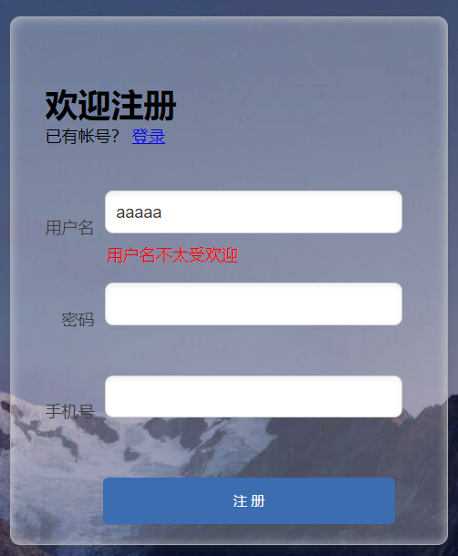
表单验证
当输入框失去焦点时，验证输入内容是否符合要求
当点击注册按钮时，判断所有输入框的内容是否都符合要求，如果不合符则阻止表单提交

Slide 34
表单验证
当输入框失去焦点时，验证输入内容是否符合要求
（1）获取表单输入框
（2）绑定 onblur事件
（3）获取输入内容
（4）判断是否符合规则
（5）如果不合符规则，则显示错误提示信息
当点击注册按钮时，判断所有输入框的内容是否都符合要求，如果不合符则阻止表单提交
（1）获取表单对象
（2）为表单对象绑定 onsubmit
（3）判断所有输入框是否都符合要求，如果符合，则返回true，如果有一项不符合，则返回false
var usernameInput = document.getElementById("username");
usernameInput.onblur = function () { }
var username = usernameInput.value.trim();
var usernameReg = /^\w{6,12}$/; // 正则表达式
var regForm = document.getElementById("reg-form");
regForm.onsubmit = function () { }

